Slide 1
CAPITULO 3: COMO ESCRIBIR PARA LA WEB
En el primer nivel, se puede apreciar que la noticia contesta a las cinco w (qué, quién. cómo, cuándo dónde y por qué). Los siguientes párrafos utilizan un material que explica y amplia el lead, con más información, citas, fuentes…
http://www.elespectador.com/noticias/politica/articulo-407052-septiembre-se-haria-consulta-sobre-el-area-metropolitana-bogota

Slide 2
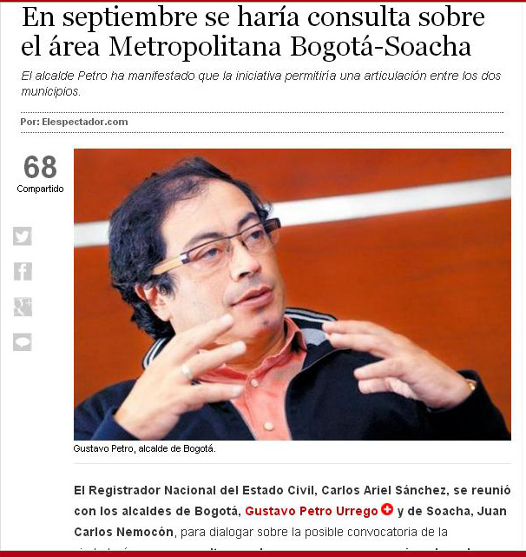
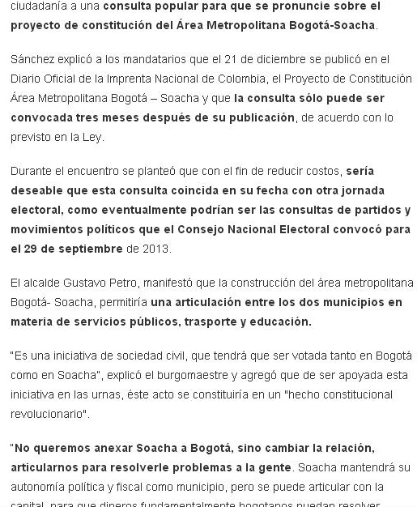

Slide 3
TEXTO EXPLICATIVO
En el segundo nivel se puede apreciar que la noticia esta dividida por subtemas. La información se subministra por párrafos, pero, ahora no sigue una continuidad como en el primer nivel .se encuentran subtítulos que a su ves son vínculos.
http://www.eltiempo.com/politica/paro-cafetero-continuan-varias-vias-bloqueadas_12621203-4

Slide 4
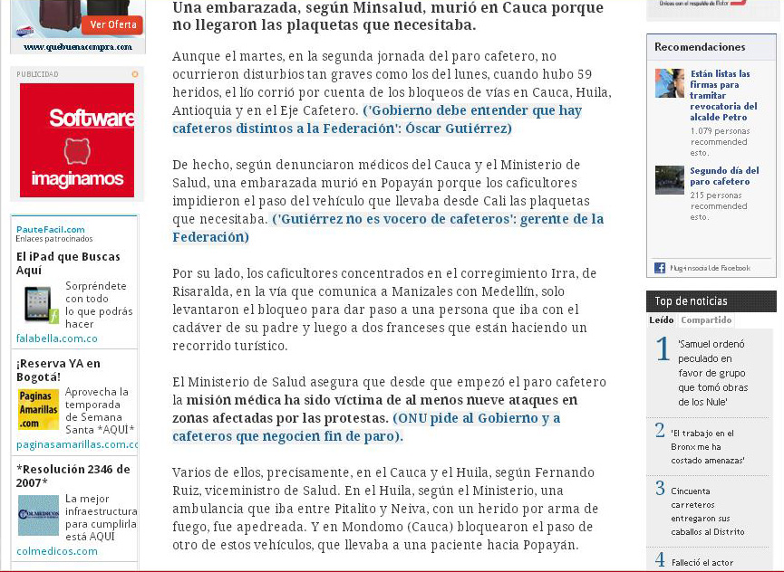

Slide 5
TEXTO EXPLICATIVO
En el tercer nivel cambia de estructura la pirámide invertida. Ya no es una lectura lineal, esta se parte en piezas pequeñas, generando una información en profundidad utilizando hipertextos. En este nivel, cada subtema tiene dependencia propia.
http://www.eltiempo.com/Multimedia/especiales/benedictoxvirenuncia/

Slide 6
